Slide 1

Presentado por:
Viktor Hernández,
Christopher Soto
Efren Gomez
DESARROLLO DE LA FUNCIONALIDAD “GESTIÓN DE PERFILES DE USUARIO”

Slide 2
ROLES DEL EQUIPO SCRUM
El equipo Scrum estuvo compuesto por Viktor como Scrum Master, Chris como Product Owner y Efren como Development Team. Esta distribución permitió claridad en las responsabilidades, comunicación constante y coordinación efectiva durante todo el sprint.

Slide 3
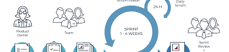
FUNCIONALIDAD SELECCIONADA
Se eligió desarrollar la funcionalidad de gestión de perfiles de usuario para permitir a los usuarios editar, personalizar y asegurar su información personal dentro de la aplicación. Esta funcionalidad permite actualizar datos personales, cargar una fotografía de perfil y cambiar la contraseña, ofreciendo una experiencia confiable y personalizada que aumenta la satisfacción del usuario y la seguridad de la información.

Slide 4
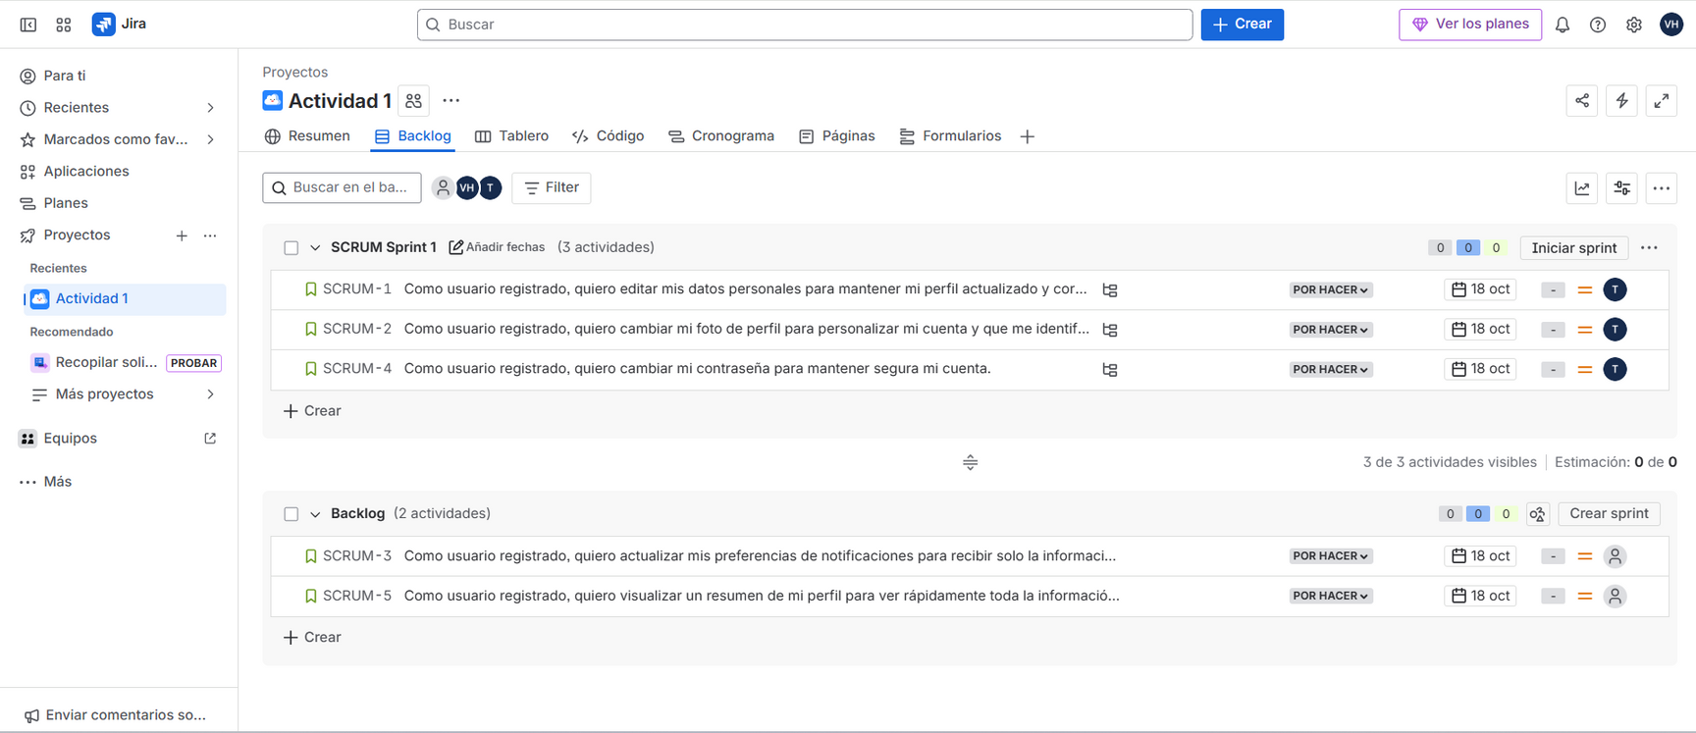
ARTEFACTOS SCRUM UTILIZADOS
Se creó un Product Backlog con cinco historias de usuario, de las cuales se seleccionaron tres para el sprint. El Sprint Backlog incluyó el desglose de tareas, la asignación de responsables y la estimación de esfuerzo. El incremento final correspondió al módulo de gestión de perfil implementado y probado, listo para su liberación.

Slide 5
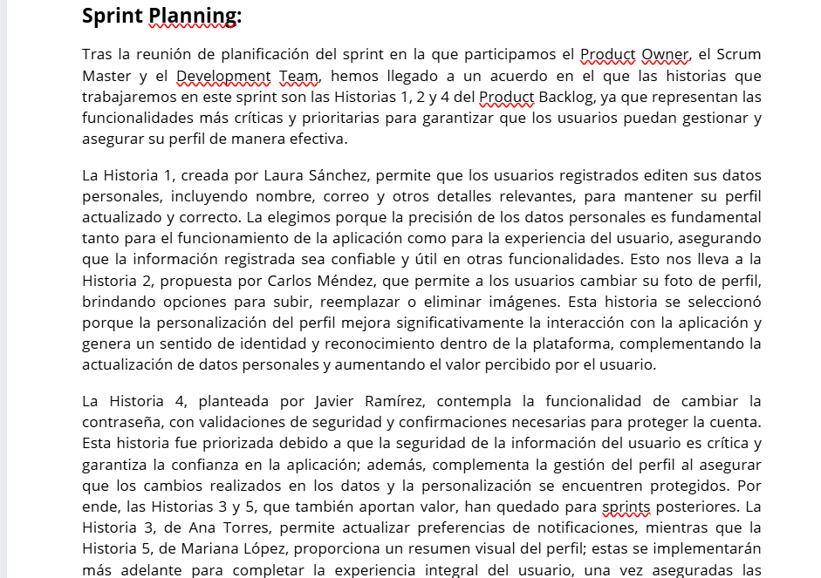
EVENTOS SCRUM REALIZADOS
Se realizó la Sprint Planning, donde se seleccionaron las historias críticas 1, 2 y 4, definiendo el Sprint Goal de permitir a los usuarios editar y asegurar su perfil de manera confiable. Durante los Daily Scrum se dio seguimiento diario a los avances y se resolvieron posibles impedimentos. En la Sprint Review se presentó el incremento, se validaron los criterios de aceptación y se recibió retroalimentación del Product Owner. Finalmente, en la Sprint Retrospective se reflexionó sobre los procesos, se identificaron fortalezas y oportunidades de mejora, y se definieron acciones para futuros sprints.

Slide 6
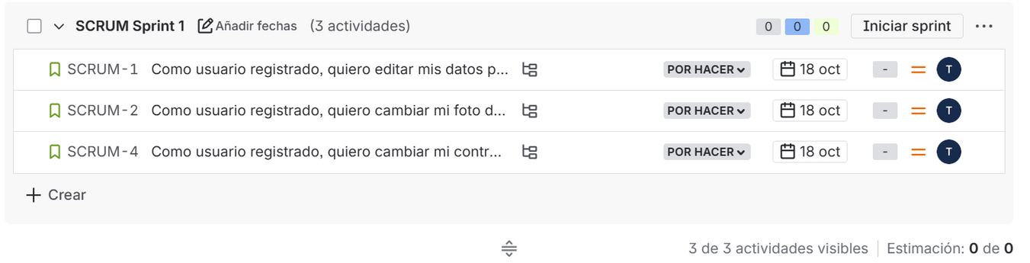
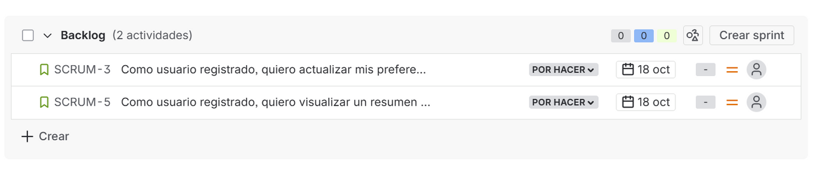
RESULTADOS OBTENIDOS
El incremento funcional entregado incluyó la edición de datos personales, el cambio de foto de perfil y la actualización de contraseña, cumpliendo con los objetivos del Sprint Goal. Se validó la funcionalidad según los criterios de aceptación y se documentó todo en Jira. El Product Owner proporcionó sugerencias de mejora en la interfaz y medidas adicionales de seguridad que se incorporarán en próximos sprints.

Slide 7

LECCIONES APRENDIDAS
Durante el sprint se destacó la comunicación constante y la coordinación efectiva, así como la claridad de los criterios de aceptación y el uso adecuado de Jira para seguimiento. Los desafíos enfrentados incluyeron la gestión del tiempo en la validación de formularios, revisiones internas limitadas y documentación técnica insuficiente en algunos puntos. Como acciones de mejora se decidió implementar revisiones internas a mitad del sprint, reforzar la estimación de esfuerzo, mejorar la documentación técnica y mantener la comunicación diaria y la participación de todos los integrantes.

Slide 8
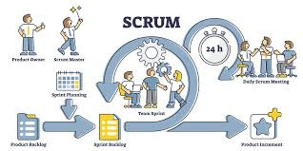
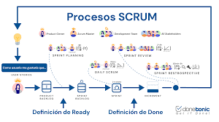
CONCLUSIONES
La actividad permitió trabajar en equipo siguiendo Scrum, entregar un incremento funcional de valor y reflexionar sobre el proceso de planificación, ejecución y mejora continua. La experiencia fortaleció la coordinación, la gestión de tareas y la comprensión de los eventos, roles y artefactos de Scrum, aportando aprendizajes prácticos que serán útiles en futuros proyectos.

Slide 9
Presentado por:
Celia Márquez
Muchas
GRACIAS
Cliente:
Estudio Shonos

